Slide 1
Program Czyste Powietrze, nowa odsłona od dnia 25.01.2022r.
Spotkanie Gmina Żórawina 16.03.2022 r.
Spotkanie realizowane w ramach Projektu „Ogólnopolski system wsparcia doradczego dla sektora publicznego, mieszkaniowego oraz przedsiębiorstw w zakresie efektywności energetycznej oraz OZE”

Slide 2
Działania edukacyjne w zakresie Programu Czyste Powietrze
Źródło: infookno

Slide 3
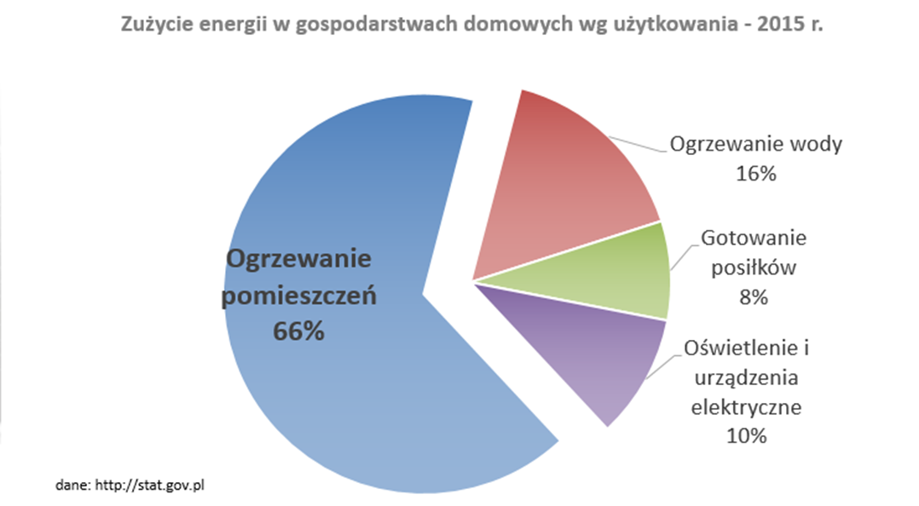

Slide 4
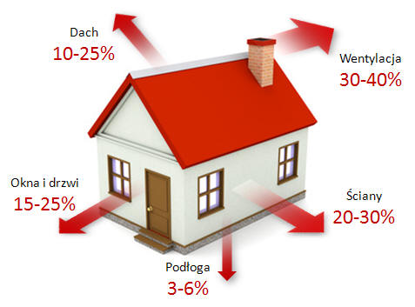
Notes:
Efektywność Energetyczna: stosunek uzyskanej energii do wkładu energii. Efektywność wykorzystanie energii ma na celu zmniejszenie energii potrzebnej do jej dostarczenia

Slide 5
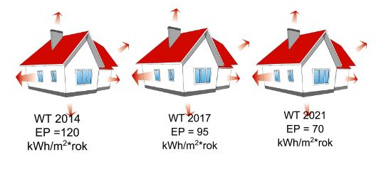
Działania edukacyjne w zakresie Programu Czyste Powietrze
Wymagania dotyczące nowych budynków

Slide 6
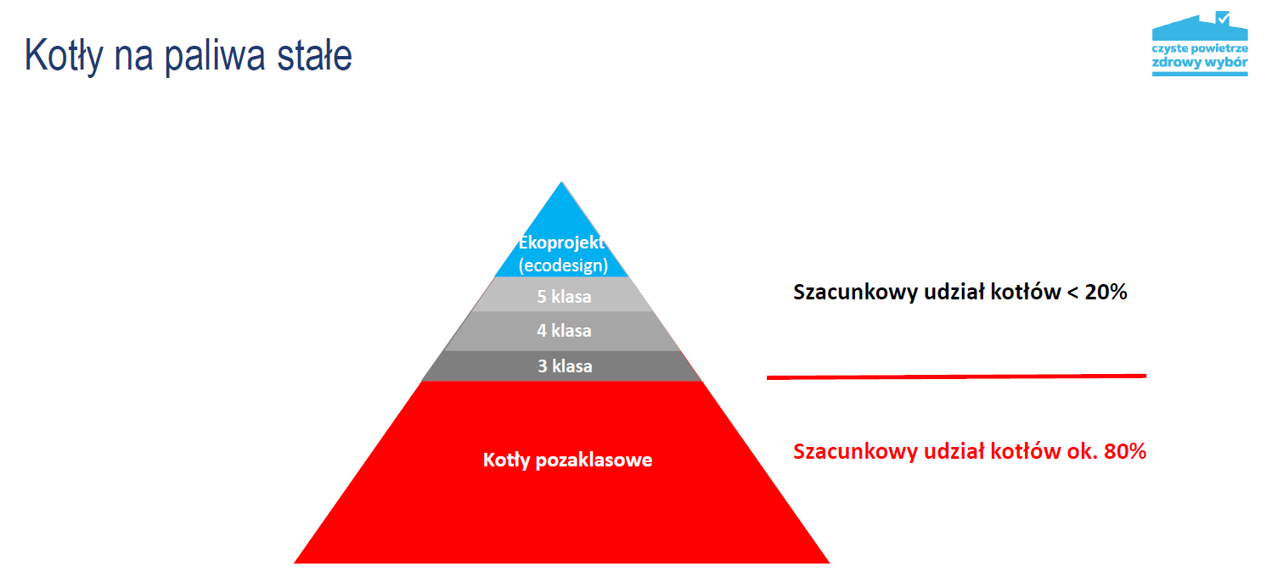

Slide 7
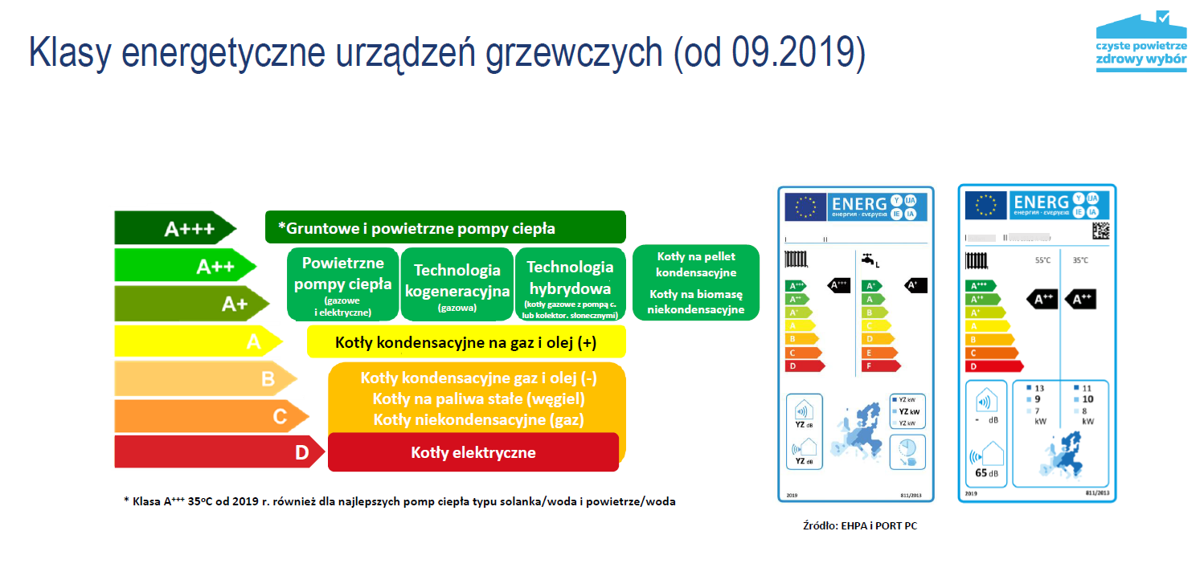

Slide 8
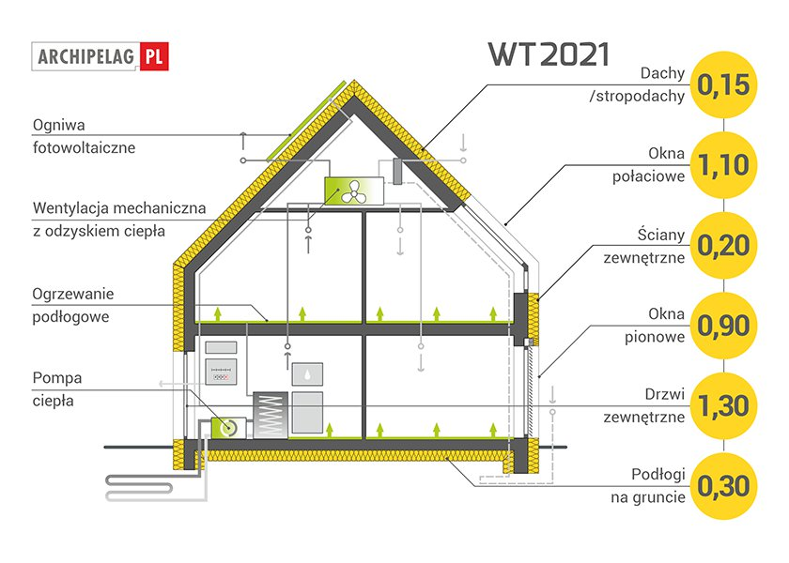
Działania edukacyjne w zakresie Programu Czyste Powietrze

Slide 9
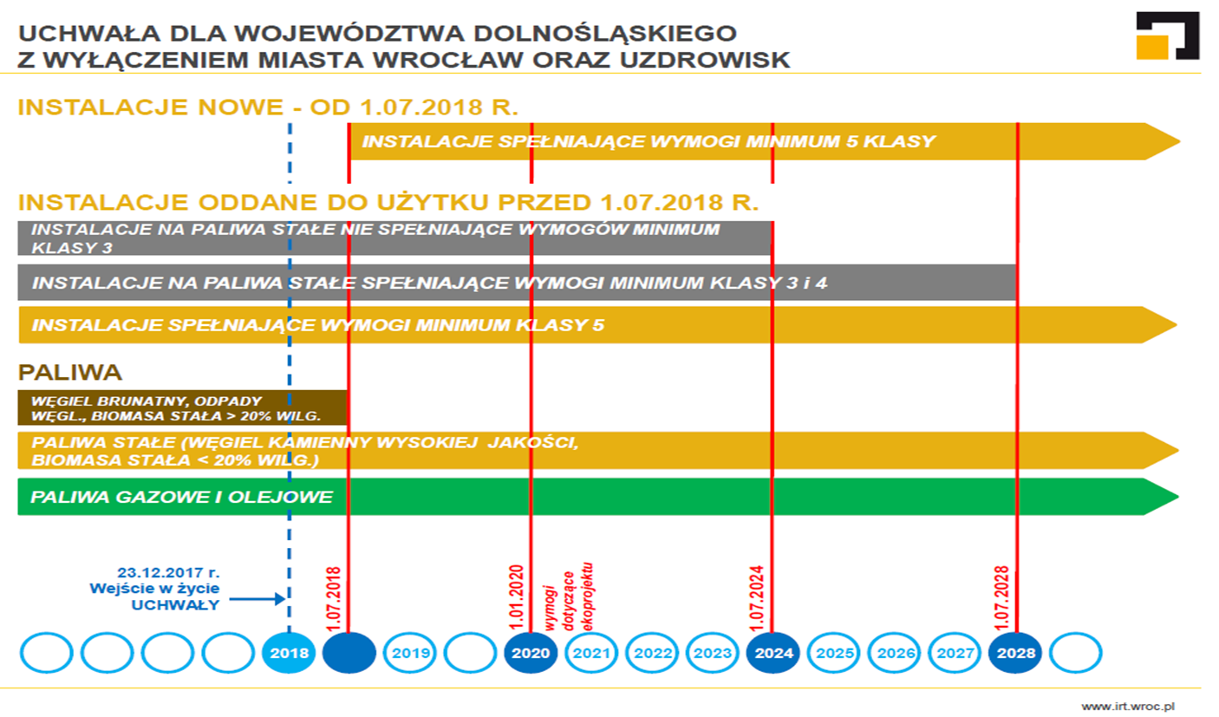
Działania edukacyjne w zakresie Programu Czyste Powietrze

Slide 10

PROGRAM CZYSTE POWIETRZE
https://czystepowietrze.
gov.pl/czyste-powietrze/

Slide 11
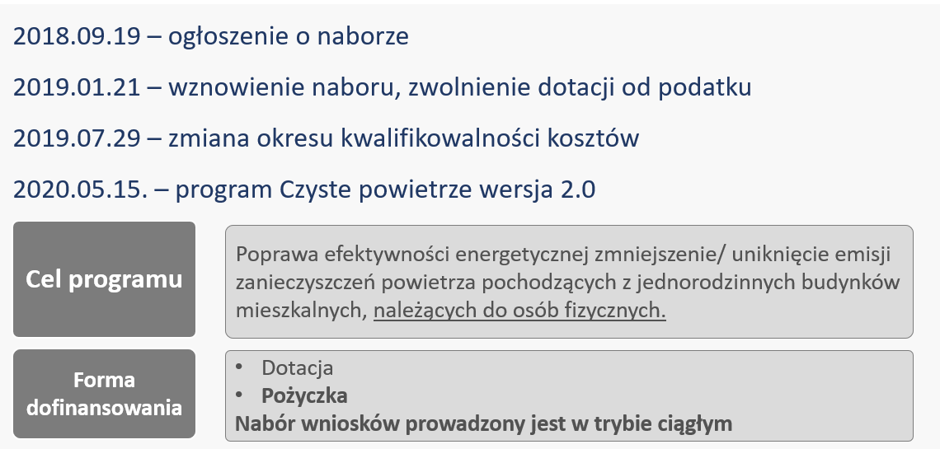
Terminy naboru
2022.01.25 – program Czyste powietrze wersja 3.0

Slide 12
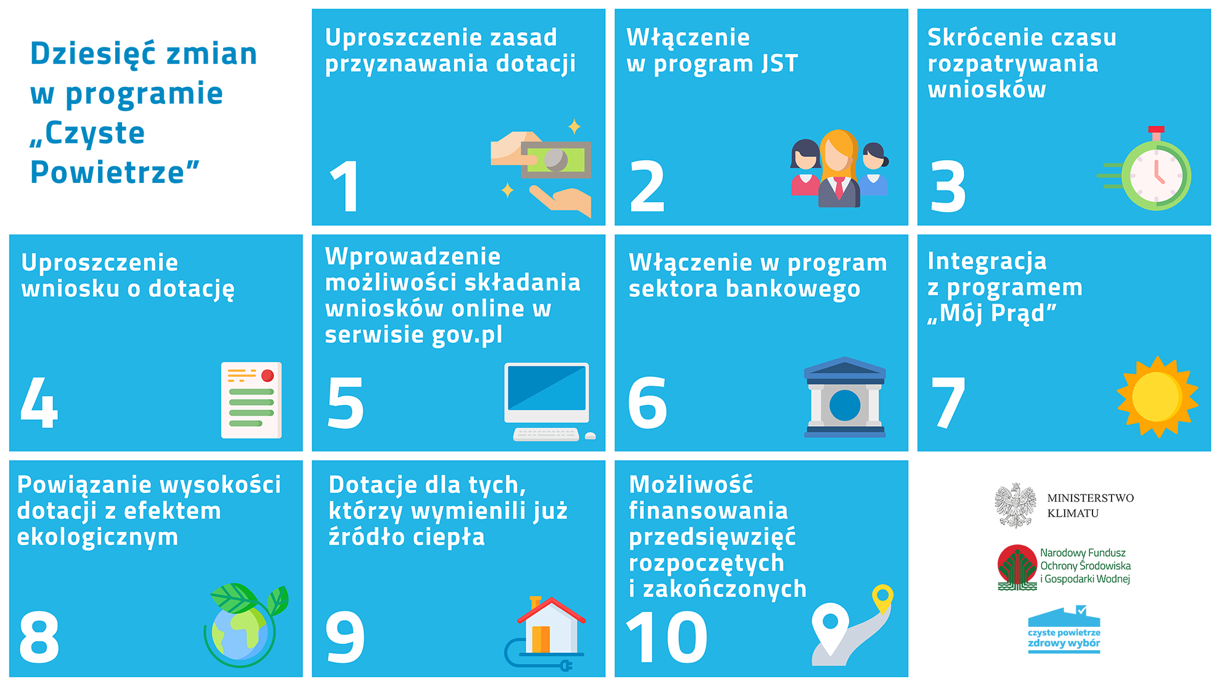

Slide 13
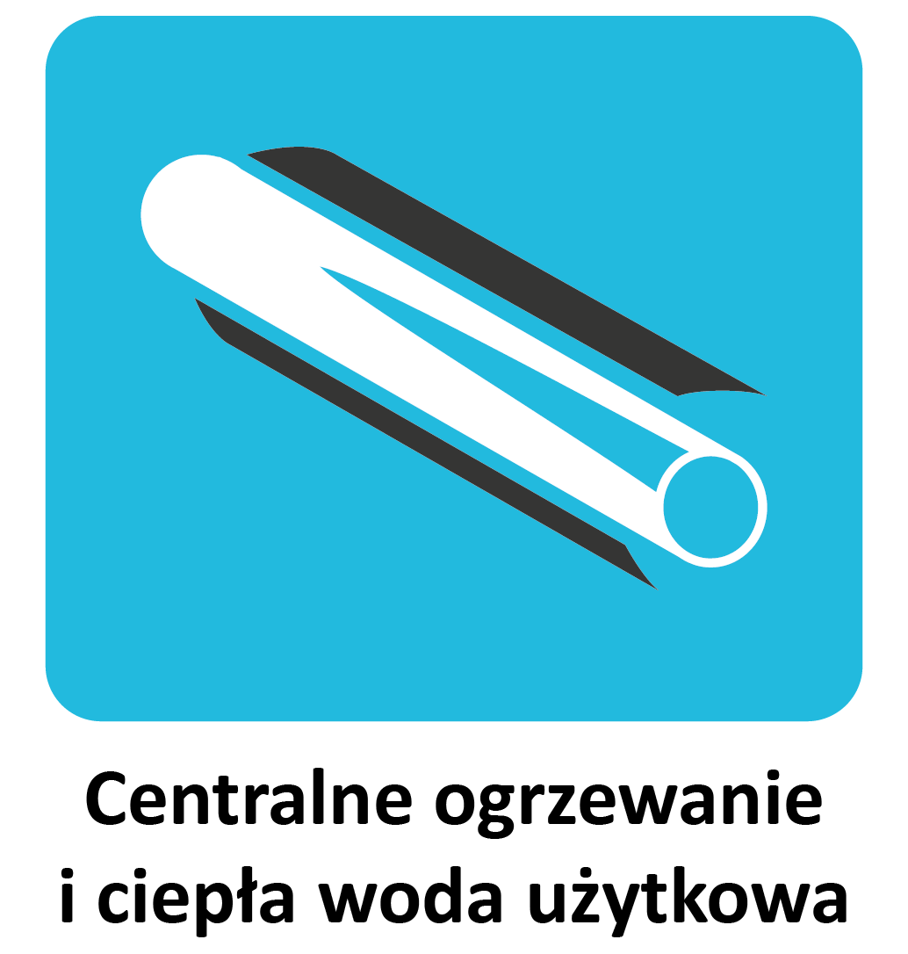
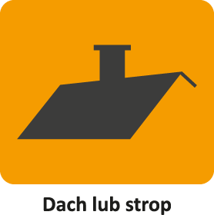
O co możemy wnioskować do programu?

Slide 14
Koszty kwalifikowane
Budynek istniejący
  Przez budynek istniejący należy rozumieć budynek oddany do użytkowania na podstawie zawiadomienia o zakończeniu budowy do którego organ właściwy nie wniósł sprzeciwu lub na podstawie prawomocnej decyzji o pozwoleniu na użytkowanie wydanej przez właściwy organ
  Budynki nowobudowane nie kwalifikują się do programu

Slide 15
Wymagania techniczne
Wycofanie dotacji na kotły węglowe
Zakup i montaż kotła na węgiel w ramach programu „Czyste Powietrze” był możliwy tylko do 31 grudnia 2021 r.
Okres przejściowy do końca roku 2021 związany jest z tym, że program dopuszcza rozpoczęcie przedsięwzięcia do 6 miesięcy przed datą złożenia wniosku o dofinansowanie. Wszyscy, którzy złożą wniosek o dofinansowanie, zakupią i zamontują kocioł na węgiel do 31 grudnia 2021 r. będą mieli ten koszt zakwalifikowany do dotacji (został dodany odpowiedni przypis w załączniku 2 i 2a do programu).
Kotły na węgiel będą dofinansowane pod warunkiem:
Złożenia wniosku o dofinansowanie obejmującego kocioł na węgiel do 31 grudnia 2021 r.,
Zakupu kotła na węgiel do 31 grudnia 2021 r.,
Wystawienia faktury za kocioł i montaż do 31 grudnia 2021 r.
Powyższy warunek nie dotyczy wniosków złożonych przed datą wejścia w życie zmian w programie (1 lipca 2021 r.).
Od 1 stycznia 2022 r. nie można otrzymać dotacji na zakup kotła węglowego w programie
„Czyste Powietrze”.

Slide 16
Koszty kwalifikowane
Źródło ciepła
  Kwalifikowane są koszty związane ze źródłem ciepła, w przypadku jego instalacji na potrzeby ogrzewania lub ogrzewania i ciepłej wody użytkowej.
  Wymiana na kocioł stałopalny z certyfikatem ekoprojektu (ecodesing) oraz co najmniej klasy energetycznej B,
  Od 1 lipca 2021 r. kosztem kwalifikowany będzie zakup/montaż kotła na pellet drzewny z automatycznym sposobem podawania paliwa, o obniżonej emisyjności cząstek stałych o wartości nie większej niż 20 mg/m³ klasy energetycznej A+
  Źródło ciepła może być zainstalowane w budynku gospodarczym jeżeli służy wyłącznie do celów ogrzewania lub ogrzewania i c.w.u. budynku/lokalu mieszkalnego
  Wymiana kopciucha na jedno główne źródło ciepła

Slide 17
Koszty kwalifikowane
Źródło ciepła
  Jeśli przedsięwzięcie nie obejmuje wymiany źródła ciepła, to źródło ciepła znajdujące się w budynku/lokalu musi być zgodne z programem, w przypadku kotłów na paliwo stałe musi spełniać wymóg co najmniej 5 klasy według normy przenoszącej normę europejską EN 303:5
  Istnieje możliwość wymiany źródła ciepła, jeżeli mimo posiadania w budynku/lokalu mieszkalnym kotła gazowego, wykorzystywane jest nieefektywne źródło ciepła na paliwo stałe, z tym że ilość pobieranego paliwa gazowego (średnia z ostatnich 3 lat kalendarzowych poprzedzających rok złożenia wniosku o dofinansowanie, a w przypadku okresu krótszego średnia z całego okresu) w tym lokalu/budynku mieszkalnym nie może być wyższa niż 5 600 kWh/rok.

Slide 18
Kto może być Beneficjentem programu?
Beneficjentem jest osoba fizyczna będąca właścicielem lub współwłaścicielem budynku mieszkalnego jednorodzinnego lub wydzielonego w budynku jednorodzinnym lokalu mieszkalnego z wyodrębnioną księgą wieczystą o dochodzie rocznym nieprzekraczającym kwoty 100 000 zł
Wnioskodawcy podzieleni na trzy grupy tj.:
  1) Uprawnieni do podstawowego poziomu dofinansowania – oświadczenie o dochodzie, wymagane podanie na podstawie jakich dokumentów wyliczono
  2) Uprawnieni do podwyższonego dofinansowania; przeciętny miesięczny dochód na jednego członka rodziny nie przekracza:
    1 564 zł w gospodarstwie wieloosobowym (od 1 lipca 2021)
    2 189 zł w gospodarstwie jednoosobowym (od 1 lipca 2021)
    Zaświadczenie o dochodzie wydawane jest przez gminę

Slide 19
Kto może być Beneficjentem programu?
  3) Uprawnieni do najwyższego dofinansowania; przeciętny miesięczny dochód na jednego członka rodziny nie przekracza:
    900 zł w gospodarstwie wieloosobowym
    1 260 zł w gospodarstwie jednoosobowym
    Zaświadczenie o dochodzie wydawane jest przez gminę
  lub
  ma ustalone prawo do otrzymywania zasiłku stałego, zasiłku okresowego, zasiłku rodzinnego lub specjalnego zasiłku opiekuńczego, potwierdzone w zaświadczeniu wydanym na wniosek Beneficjenta, przez wójta, burmistrza lub prezydenta miasta, zawierającym wskazanie rodzaju zasiłku oraz okresu, na który został przyznany.
  Zasiłek musi przysługiwać w każdym z kolejnych 6 miesięcy kalendarzowych poprzedzających miesiąc złożenia wniosku o wydanie zaświadczenia oraz co najmniej do dnia złożenia wniosku o dofinansowanie.

Slide 20
Okres kwalifikowania kosztów
Okres kwalifikowalności kosztów:
rozpoczęcie przedsięwzięcia rozumiane jest, jako poniesienie pierwszego kosztu kwalifikowanego (data wystawienia pierwszej faktury lub równoważnego dokumentu księgowego) i może nastąpić nie wcześniej niż 6 miesięcy przed datą złożenia wniosku o dofinansowanie. Koszty poniesione wcześniej uznawane są za niekwalifikowane.
zakończenie przedsięwzięcia (data wystawienia ostatniej faktury lub równoważnego dokumentu księgowego lub innego dokumentu potwierdzającego wykonanie prac) oznacza rzeczowe zakończenie wszystkich prac objętych umową o dofinansowanie, pozwalające na prawidłową eksploatację zamontowanych urządzeń. W ramach Programu finansowane są również przedsięwzięcia zakończone przed dniem złożenia wniosku o dofinansowanie, pod warunkiem, że nie zostały rozpoczęte wcześniej niż sześć miesięcy przed datą złożenia wniosku o dofinansowanie.
okres realizacji przedsięwzięcia wynosi do 30 miesięcy (część 3 – 36 miesięcy) od daty złożenia wniosku o dofinansowanie, lecz nie później, niż do 30.06.2029 r.

Slide 21
Maksymalny poziom dotacji dla całego przedsięwzięcia
Limit całkowitej wysokości dotacji dla całego przedsięwzięcia.
Limit zależy zarówno od poziomu dofinansowania jak i zakresu prac.
Podstawowy poziom dofinansowania | Podstawowy poziom dofinansowania
wymiana źródła ciepła na pompę ciepła (typu p/w lub gruntowa) wentylacja mechaniczna termomodernizacja Dokumentacja | wymiana źródła ciepła na inne niż pompa ciepła (typu powietrze/woda lub gruntowa) wentylacja mechaniczna termomodernizacja dokumentacja
25 000 zł + 5 000 zł fotowoltaika | 20 000 zł + 5 000 zł fotowoltaika

Slide 22
Maksymalny poziom dotacji dla całego przedsięwzięcia
Podwyższony poziom dofinansowania
wymiana źródła ciepła wentylacja mechaniczna termomodernizacja dokumentacja
32 000 zł + 5 000 zł fotowoltaika
Najwyższy poziom dofinansowania
wymiana źródła ciepła wentylacja mechaniczna termomodernizacja dokumentacja
60 000 zł + 9 000 zł fotowoltaika

Slide 23
Maksymalny poziom dotacji dla całego przedsięwzięcia
Podstawowy poziom dofinansowania | Podwyższony poziom dofinansowania | Najwyższy poziom dofinansowania
brak wymiany źródła ciepła
wentylacja mechaniczna
termomodernizacja
dokumentacja
10 000 zł | 15 000 zł | 30 000 zł

Slide 24
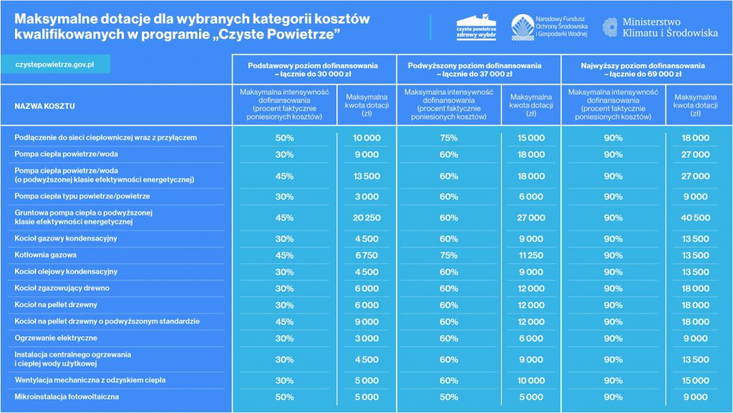

Slide 25
Nazwa kosztu | Poziom podstawowy |  | Poziom podwyższony |  | Poziom najwyższy
 | Maksymalna intensywność dofinansowania (procent faktycznie poniesionych kosztów) | Maksymalna kwota dotacji | Maksymalna intensywność dofinansowania (procent faktycznie poniesionych kosztów) | Maksymalna kwota dotacji | Maksymalna intensywność dofinansowania (procent faktycznie poniesionych kosztów) | Maksymalna kwota dotacji
Ocieplenie przegród budowlanych | 30% | 45 zł za m2 | 60% | 90 zł za m2 | 90% | 135 zł za m2
Stolarka okienna | 30% | 210 zł za m2 | 60% | 420 zł za m2 | 90% | 630 zł za m2
Stolarka drzwiowa | 30% | 600 zł za m2 | 60% | 1 200 zł za m2 | 90% | 1 800 zł za m2

Slide 26
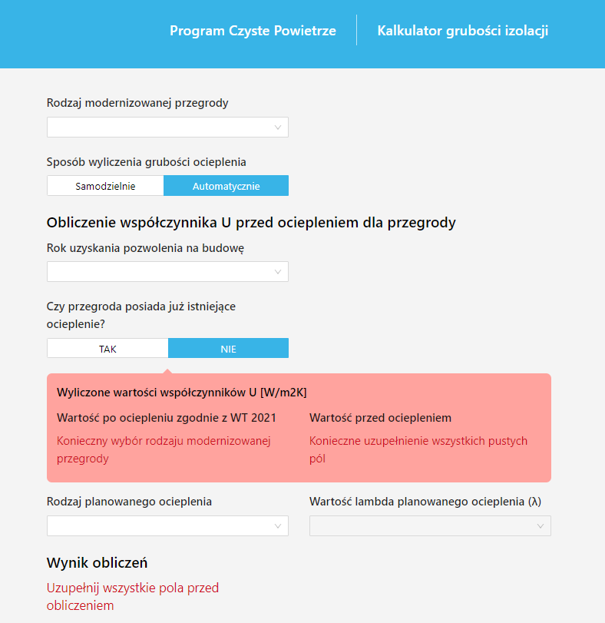
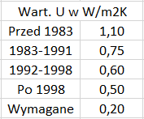

Slide 27
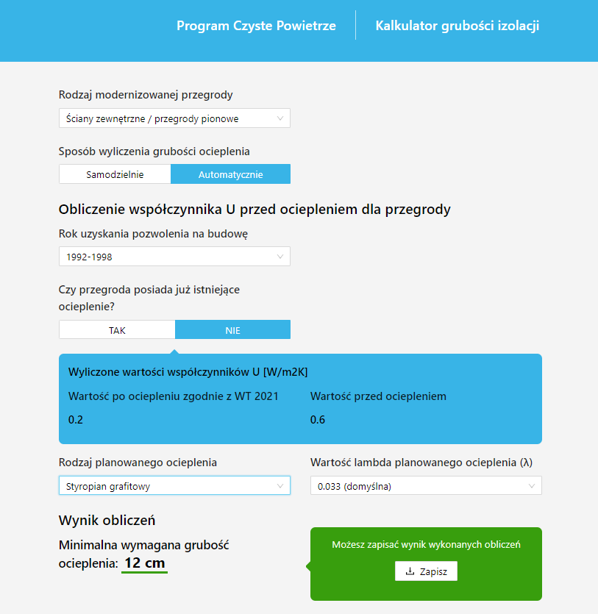

Slide 28
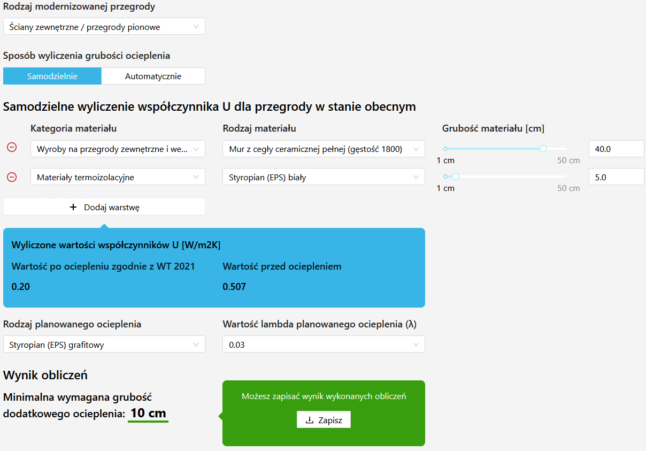

Slide 29
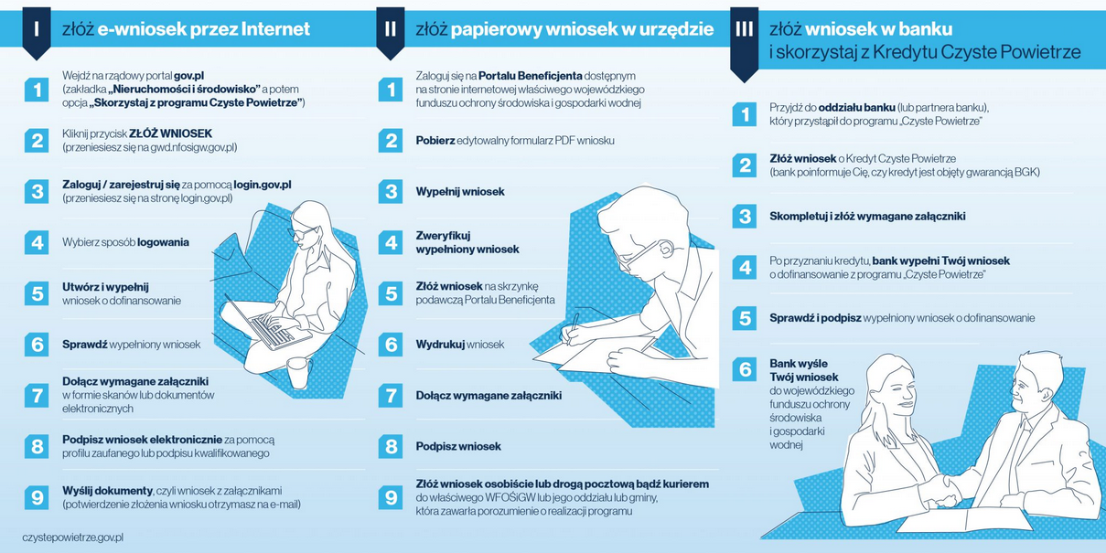
Składanie wniosku
Nie dotyczy cz. 3 programu

Slide 30
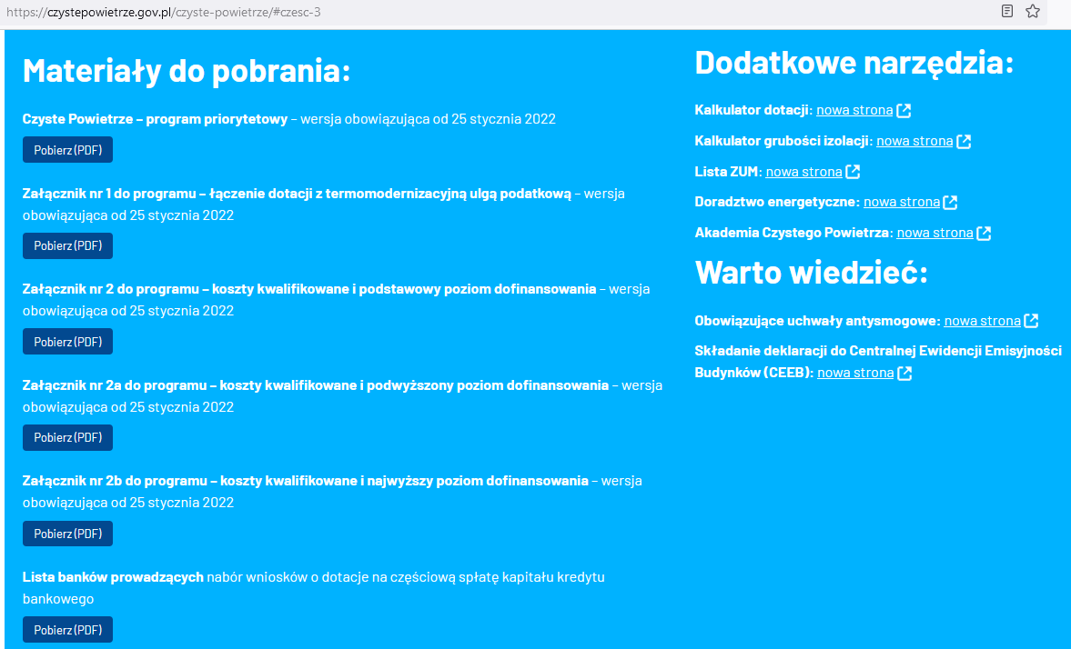

Slide 31
Wymagania ogólne
Dotacja w ramach aktualnego naboru do programu przyznawana jest tylko raz - ale jeżeli skorzystałeś z wcześniejszej edycji programu, dofinansowanie można otrzymać tylko na zakres prac nie objęty wcześniejszym dofinansowaniem.
Budynek, na który składany jest wniosek musi być budynkiem jednorodzinnym, posiadać status budynku mieszkalnego i nie może być budynkiem wykorzystywanym sezonowo
Dla budynków, których budowę zgłoszono po 31 grudnia 2013 roku nie przewidziano dotacji na ocieplenie przegród i modernizację stolarki okiennej i drzwiowej.
Wartość dotacji musi przekraczać 3 000 złotych ( nie dotyczy to wymiany źródła ciepła)
Do kosztów kwalifikowanych w programie można zaliczyć tylko te ponoszone po 15 maja 2020 r., ale nie wcześniej niż 6 miesięcy przed datą złożenia wniosku.

Slide 32
Wymagania ogólne
Nie udziela się dofinansowania na przedsięwzięcia realizowane w budynkach wykorzystywanych sezonowo lub w budynkach gospodarczych.
Nie wypłaca się dofinansowania, jeżeli Beneficjent zbył przed wypłatą dotacji budynek/lokal mieszkalny objęty dofinansowaniem,
W przypadku gdy w budynku/lokalu mieszkalnym, w którym realizowane jest przedsięwzięcie, prowadzona jest działalność gospodarcza rozumiana zgodnie z unijnym prawem konkurencji, wysokość dotacji jest pomniejszana proporcjonalnie do powierzchni zajmowanej na prowadzenie działalności gospodarczej. Na użytek niniejszego Programu przyjmuje się, że powierzchnia, na której prowadzona jest ta działalność stanowi powierzchnię lokalu użytkowego.
W przypadku gdy działalność gospodarcza jest prowadzona na powierzchni całkowitej przekraczającej 30% budynku/lokalu mieszkalnego, przedsięwzięcie nie kwalifikuje się do dofinansowania.
Jeśli w budynku mieszkalnym wydzielono lokale mieszkalne, dotacja przysługuje osobno na każdy lokal.

Slide 33
Ważne terminy dla inwestora:
30 dni - czas rozpatrywania wniosku o dofinansowanie (złożenie korekty wydłuża czas potrzebny na ocenę wniosku oraz wydanie decyzji przez WFOŚiGW o kolejne 30 dni),
10 dni roboczych - czas na poprawę/uzupełnienie wniosku po wezwaniu WFOŚiGW,
30 miesięcy - czas na realizację przedsięwzięcia, licząc od daty złożenia wniosku o dofinansowanie (nie dłużej niż do 30.06.2029 r.),
5 lat – okres trwałości, czyli czas, w którym należy zachować w niezmienionej formie i wymiarze efekty projektu zadeklarowane we
wniosku.

Slide 34
Warto wiedzieć!
W nowej wersji programu Czyste Powietrze wniosek może zostać złożony tylko raz na jeden budynek/lokal mieszkalny!
Jeśli skorzystałeś z dotacji na dany budynek we wcześniejszej wersji programu, w wersji aktualnej możesz skorzystać tylko na zakres nieobjęty wcześniejszym dofinansowaniem.
UWAGA! Wysokość dofinansowania, które otrzyma inwestor można
sprawdzić, korzystając z Kalkulatora Dotacji, który jest dostępny pod
linkiem: http://www.czystepowietrze.gov.pl/kalkulator-dotacji/

Slide 35
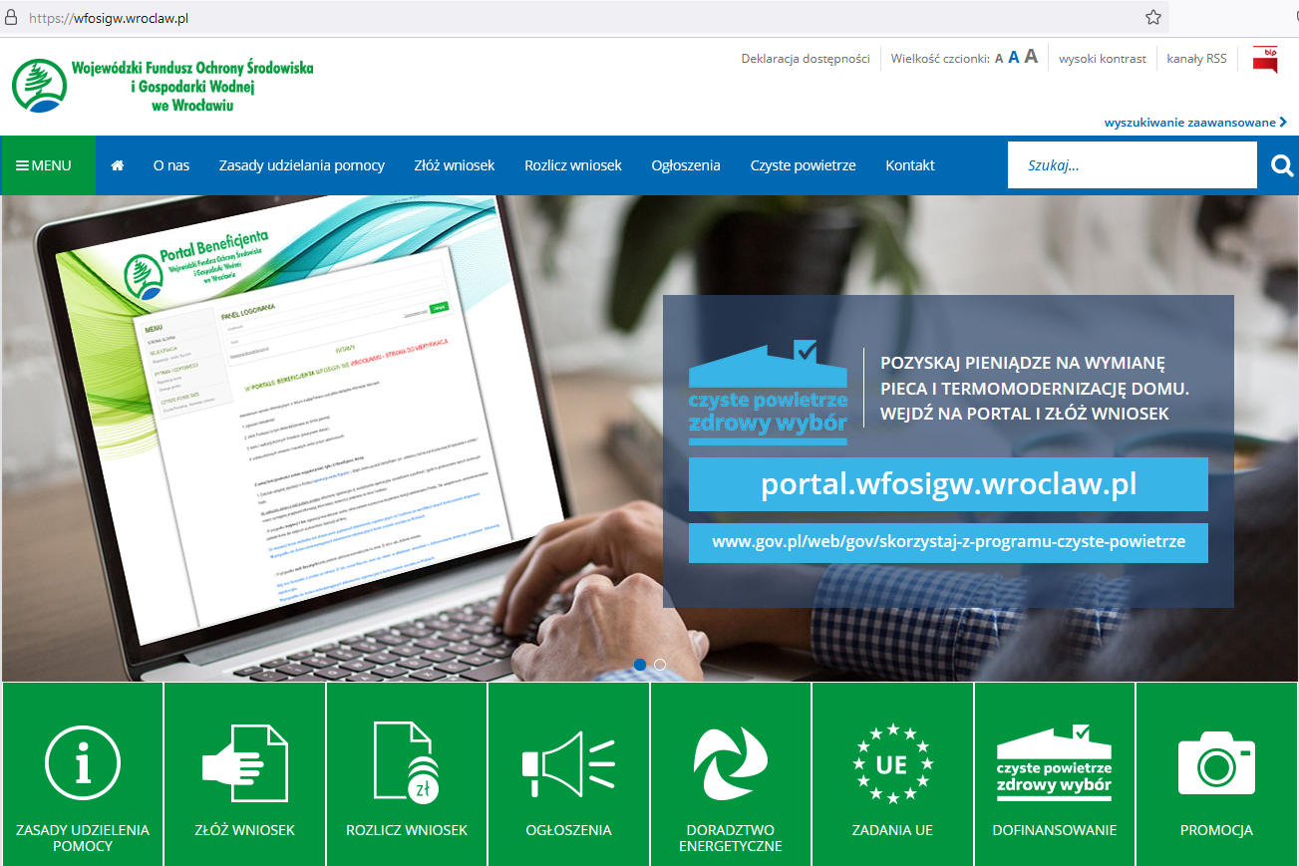

Slide 36
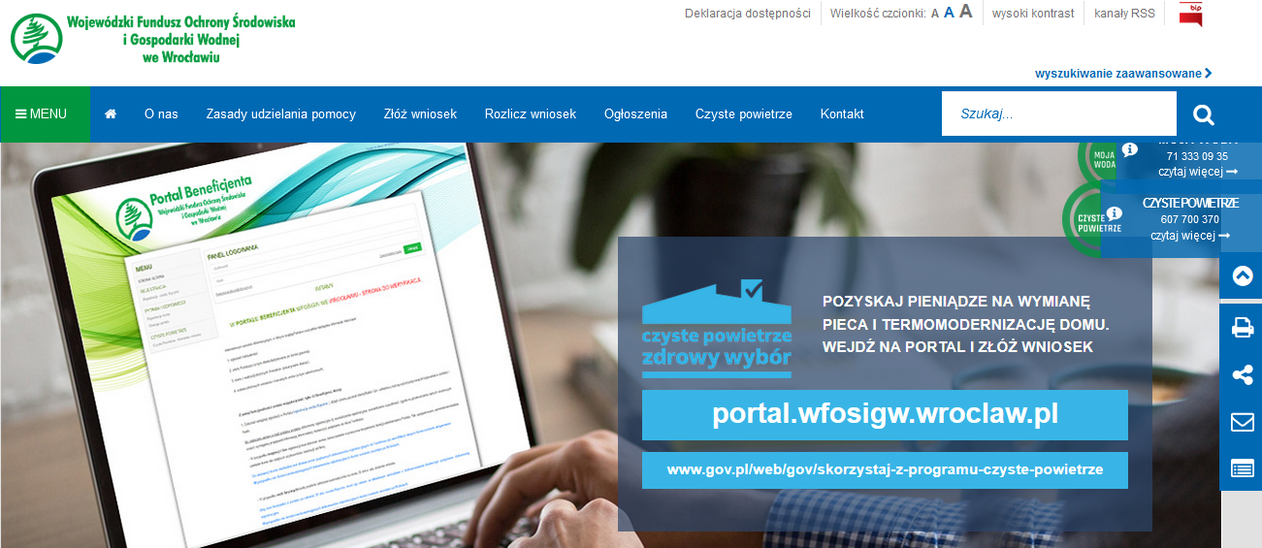
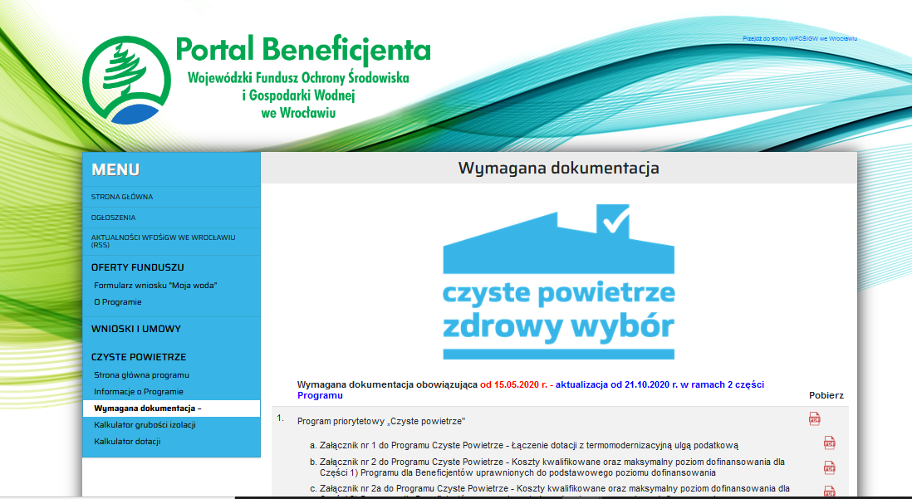
Składanie wniosku

Slide 37
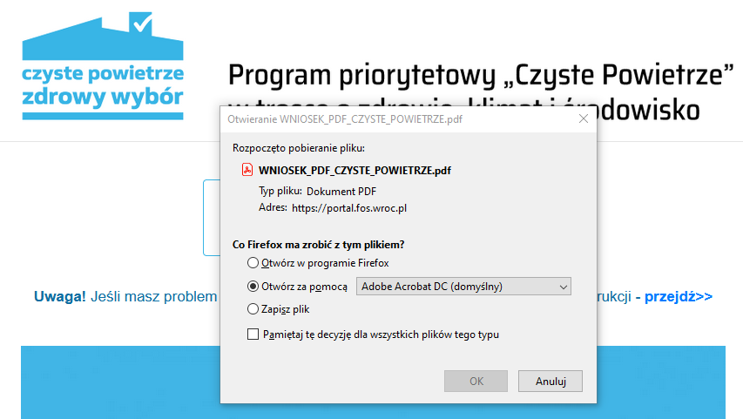

Slide 38


Forma dofinansowania
Tryb składania wniosków
Podwyższony poziom dofinansowania
GMINA
zaświadczenie
Beneficjent
GMINA
Złożenie wniosku z zaświadczeniem/ następnie potwierdzenie realizacji przedsięwzięcia w całości lub w części
Wypłacenie dotacji
w terminie 30 dni
Złożenie wniosku z zaświadczeniem
WFOŚiGW

Slide 39
Inne zmiany po 25.02.2022 r.
1. Możliwość złożenia wniosku poprzez Pełnomocnika (osobę fizyczną lub osobę prawną),
2. Wnioskodawca może złożyć jedno odwołanie,
3. Składanie WoP tylko po podpisaniu umowy,
4. WoP znajdują się na GWD i tylko tam można go wypełnić i wydrukować, brak możliwości ściągnięcia z Portalu Beneficjenta,
5. WoD wypełnione na GWD ale nie wysłane przez GOV.Pl tylko wydrukowane i podpisane oraz wnioski z napisem "wydruk roboczy" nie podlegają rejestracji tylko odesłaniu do Wnioskodawcy,
6. dla cz. 3 programu zwiększenie liczby transz rozliczeń do pięciu

Slide 40
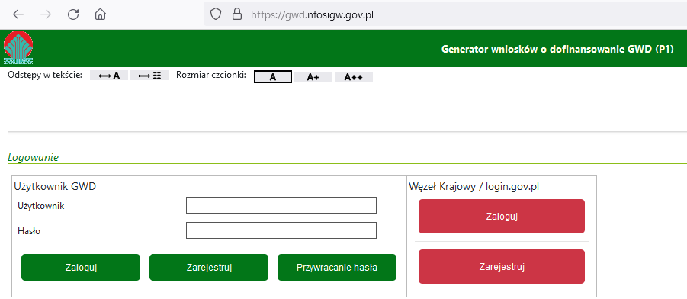
Inne zmiany

Slide 41
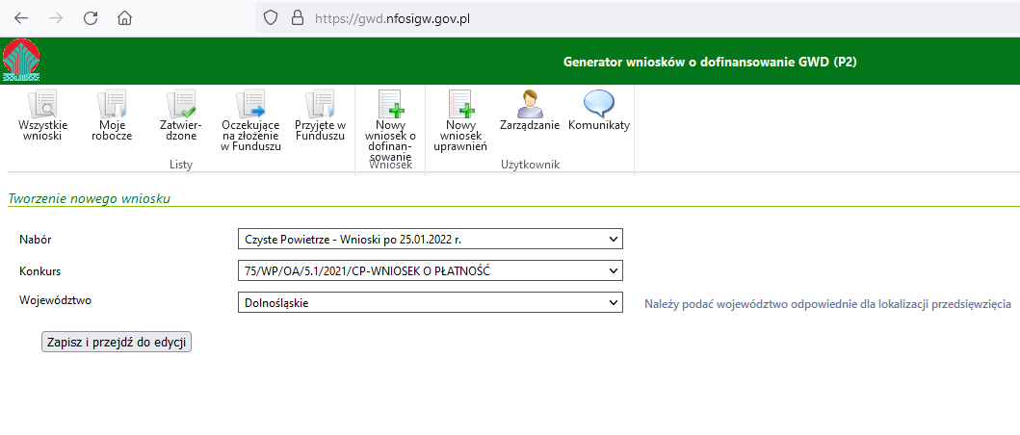
Inne zmiany

Slide 42
Inne zmiany
Wskazanie w programie konieczności uwzględniania przy liczeniu powierzchni przeznaczonej na działalność gospodarczą sezonowości jej prowadzenia. Szczegółowy sposób obliczenia jest podany we wniosku o dofinansowanie.
Dodanie wyjątku w przypadku, gdy dofinansowanie łączy się z gminnymi programami parasolowymi, w których wnioskodawca nie staje się właścicielem kotła do zakończenia okresu trwałości. Wnioskodawca nie musi być właścicielem źródła ciepła, o dofinansowanie którego wnioskuje, żeby skorzystać z dofinansowania innych kosztów. Zmiana będzie miała zastosowanie również do wcześniejszych wersji Programu - ust. 9.3.1 pkt. 13 oraz ust. 11 pkt 10 Części 1 i 2 programu
Dopuszczenie możliwości pozostawienia niespełniających docelowych wymagań aktów prawa miejscowego pieców kaflowych lub kominków, wyłączonych z użytkowania
Dodanie wyjątku dla przypadku, gdy opóźnienie rozliczenia wynika z przesunięcia terminu przyłączenia gazu przez operatora. Dopuszcza się wtedy większe wydłużenie okresu realizacji przedsięwzięcia. Zmiana będzie miała zastosowanie również do wcześniejszych wersji Programu.
Dopuszczenie kotłów dwupaliwowych na drewno kawałkowe i pellet, jako zgodnych z celami programu.
Doprecyzowanie wymagań dla przewodów kominowych w przypadku kotłów na paliwo stałe, ze względów bezpieczeństwa.

Slide 43
Składanie wniosków o płatność
Wnioski należy składać do wojewódzkiego funduszu ochrony środowiska i gospodarki wodnej, dalej „wfośigw”, z którym zawarto umowę o dofinansowanie.
Wnioski należy składać na obowiązującym aktualnie formularzu.
Obowiązujący formularz wniosku o płatność jest dostępny jako formularz online w systemie GWD (Generator Wniosków o Dofinansowanie) na stronie https://gwd.nfosigw.gov.pl/ - link do GWD jest dostępny na Portalu Beneficjenta właściwego wfośigw oraz w serwisie „gov.pl” pod adresem https://www.gov.pl/web/gov/skorzystaj-z-programu-czyste-powietrze;
Formularz online wniosku o płatność posiada pełną funkcjonalność automatycznych pól wyliczeniowych, jak również możliwość weryfikacji poprawności i kompletności wprowadzonych danych.

Slide 44
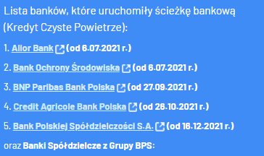
Współpraca z Bankami

Slide 45
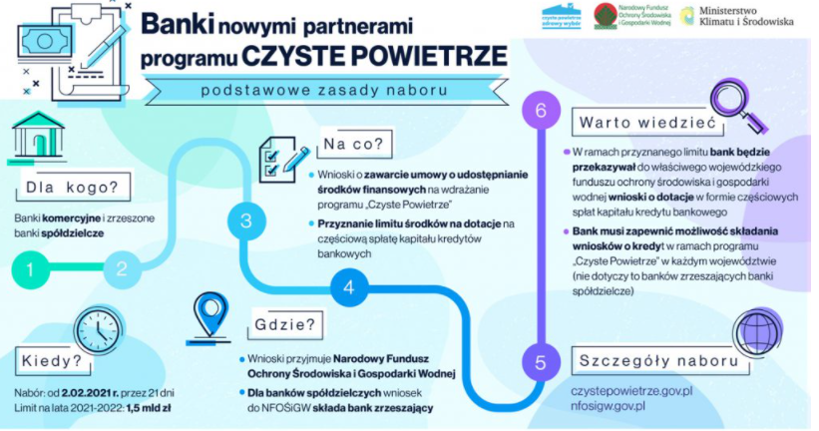
Współpraca z Bankami

Slide 46
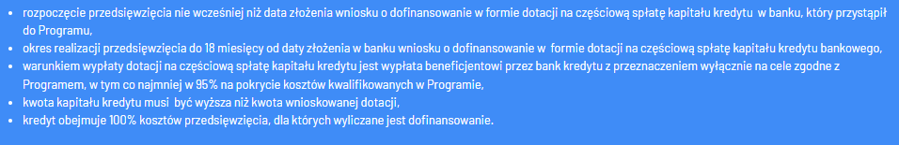
Współpraca z Bankami
Główne planowane zmiany Programu:
rozpoczęciGłówne planowane zmiany Programu:
rozpoczęcie przedsięwzięcia nie wcześniej niż data złożenia wniosku o dofinansowanie w formie dotacji na częściową spłatę kapitału kredytu w banku, który przystąpił do Programu,
okres realizacji przedsięwzięcia do 18 miesięcy od daty złożenia w banku wniosku o dofinansowanie w formie dotacji na częściową spłatę kapitału kredytu bankowego,
warunkiem wypłaty dotacji na częściową spłatę kapitału kredytu jest wypłata beneficjentowi przez bank kredytu z przeznaczeniem wyłącznie na cele zgodne z Programem, w tym co najmniej w 95% na pokrycie kosztów kwalifikowanych w Programie,
kwota kapitału kredytu musi być wyższa niż kwota wnioskowanej dotacji,
kredyt obejmuje 100% kosztów przedsięwzięcia, dla których wyliczane jest dofinansowanie.
e przedsięwzięcia nie wcześniej niż data złożenia wniosku o dofinansowanie w formie dotacji na częściową spłatę kapitału kredytu w banku, który przystąpił do Programu,
okres realizacji przedsięwzięcia do 18 miesięcy od daty złożenia w banku wniosku o dofinansowanie w formie dotacji na częściową spłatę kapitału kredytu bankowego,
warunkiem wypłaty dotacji na częściową spłatę kapitału kredytu jest wypłata beneficjentowi przez bank kredytu z przeznaczeniem wyłącznie na cele zgodne z Programem, w tym co najmniej w 95% na pokrycie kosztów kwalifikowanych w Programie,
kwota kapitału kredytu musi być wyższa niż kwota wnioskowanej dotacji,
kredyt obejmuje 100% kosztów przedsięwzięcia, dla których wyliczane jest dofinansowanie.

Slide 47
Planowane zmiany, II etap
Wprowadzenie możliwości prefinansowania wydatków.
Zapewnienie pomocy wnioskodawcom w przygotowaniu, realizacji i rozliczeniu inwestycji.

Slide 48


Slide 49
Dane Kontaktowe
Doradztwo Energetyczne
doradztwo@fos.wroc.pl
Piotr Ner
pner@fos.wroc.pl;
Tel. 887 447 706

